Slide 1
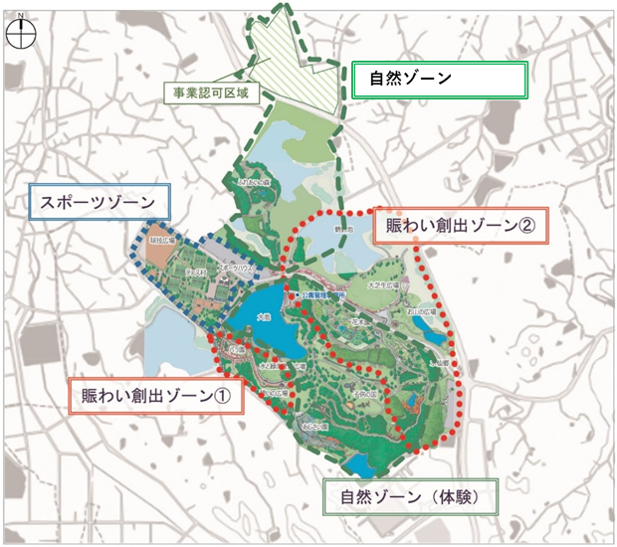
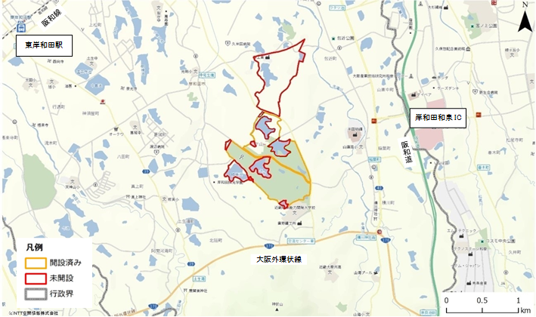
岸和田土木事務所／公園課
令和６年１１月
【概要版】蜻蛉池公園マネジメントプラン（案）
『園内の様々な花や緑の豊かな丘陵地の景観の中で、多様なレクリエーションが満喫できる公園』
①取組基本方針
公園の特色を活かす
民間活力の導入
安全・安心・快適
都市の環境を保全
・泉州地域の緑豊かな丘陵地の景観とため池の景観の中で地域住民が憩う公園
・運動施設や四季折々の花の景観などを活用した地域の魅力づくりに貢献する公園
・ため池や丘陵の景色を愛でながら飲食機能の充実等によりくつろぐことができる公園
・遊戯施設などの施設が充実し、多様なアクティビティを年中楽しめる公園
・広域避難場所として、周辺地域の避難者を地震発生時の市街地火災等から守る公園
・後方支援活動拠点として、自衛隊や消防隊・警察の支援部隊の救出・救助活動拠点等の役割を果たす公園
・園内の竹林やため池、里山景観を守り、観察会やナイトツアー、子供向けの体験ツアーなどのプログラムを展開する公園
・常にバラ、アジサイ、スイセン等の花景観を充実させ、新たな花の魅力を伝える公園
②ゾーンの設定
③ゾーン別の方針
④取組の主な方針
賑わい創出ゾーン①②
○多様な花を中心とし、四季を通じて自然景観を楽しむことが できるゾーン ○大芝生広場やタワー滑り台等の子どもから大人までがアク ティビティを楽しむことができるゾーン
運営管理の方針
水面・芝生地、樹林からなる重層的で開放感のある景観づくりを推進し、丘陵地形の起伏を活用した、山林の緑豊かな景観を演出。 里山の景観の保全に努め、これらを適切に活用し、ゾーン区分に応じた自然環境の保全・創出と自然環境学習の場を提供。 学識経験者、ボランティア団体、地域住民等、地域と公園の連携について協議する場を活用した公園の魅力向上の取組を推進。
スポーツゾーン
○運動施設を活用するなど、府民の健康づくり習慣を促進 するゾーン
維持管理の方針
老木化した樹木の更新や密集樹林地の整理、竹林の間伐など効果的・効率的な樹木再整備と景観維持への取組を推進。 バラ園、あじさい園、水仙郷、花木園などの花木を良好に管理し、四季を通して見ごたえのある景観づくりを推進。 アジサイ園は生育条件に応じた継続的な管理を行い、長期的展望に立った計画的な植物管理を実施。
自然ゾーン
○公園の特色であるため池や丘陵の自然景観を楽しむゾーン
自然ゾーン（体験）
○あじさい園、花木園、水仙郷等の様々な花を活用し、自然 とふれあう機会を創出するゾーン ○昆虫を模した特徴的な遊具などにより、自然を学び、楽しむ ことができるゾーン
整備改修の方針
○自然ゾーン（一部）の新規整備 民間活力を導入しながら、既存の丘陵地の景観とため池の景観を活かした広場や園路等を整備
<参考>公園の概要
・概要：
・開設面積：65.0 ha
・年間利用者数（令和5年度）：約100万人
・開設年度：平成３年６月30日
・主要施設：
蜻蛉池公園は南部岸和田市の中央部に位置し、公園の名称の元となった蜻蛉池をはじめ箱谷池、七つ池、大池、隣徳池など大小30余の溜池を抱えた標高50～110ｍの緩やかな丘陵地に位置している。南部には「花と水とスポーツ」をテーマにした広場ゾーンを、中央部には景観を楽しむ丘陵ゾーンを設けることにしており、既存の樹林地や溜池を活かした総合的な公園をめざしている。
テニス村（テニスコート・球技広場）、子供の国、水と緑の音楽広場、花木園、あじさい園、水仙郷、スポーツハウス
周辺見取り図
ベース図：NTT空間情報㈱

